Slide 1
졸업연구논문
2021. 9. 7
Dasol Jeong

Slide 2
이전 Conclusion
Cifar-100 데이터셋을 기반으로 한 인공지능 모델 설정

Slide 3
이전 Future Work
Cifar-100, resnet 기반 인공지능 모델 만들어오기

Slide 4
Contents
Cifar-100 & Resnet
Implemetaion
평가 방법
Future Work

Slide 5
Implemetaion

Slide 6
Cifar-100
ImageNet : 기존에 학습된 모델 있음(파라미터 모두 제공), classification 학습용 데이터, 그러나 people class 없음
Pascal: 기존에 미리 학습해놓은 모델 있음, people class 있음, 그러나 object detection 학습용 데이터로 adversarial example 생성에 적합하지 않으며 자료가 없음
Cifar-100: classification 학습용 데이터, people class 있음, 그러나 파라미터를 모두 제공한 모델이 없음
Fine tuning을 시도하다가 파라미터 문제(모델은 있는데 중간 레이어 변수들이 없음)가 발생하여 그냥 처음부터 학습을 직접 시켜 모델과 파라미터들을 얻기로 결정

Slide 7

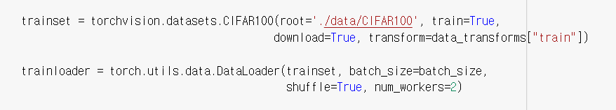
Cifar-100
Pytorch를 사용
Cifar100 데이터셋을 다운로드 한 후 DataLoader 생성

Slide 8
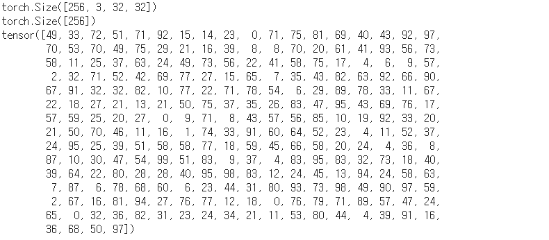
Cifar-100
학습할 이미지를 tensor로 변환하면 다음과 같음
32x32픽셀 이미지, 256 batch
여기서 batch는 Gradient Descent를 실행하고 모델의 가중치를 갱신할때 고려할 데이터의 개수를 의미함

Slide 9
Resnet
2015 이미지넷 이미지 인식 대회(ILSVRC)에서 우승을 차지한 알고리즘
이미지 분류용 CNN
마이크로소프트에서 개발
많은 논문에서 사용되는 기본적인 알고리즘

Slide 10
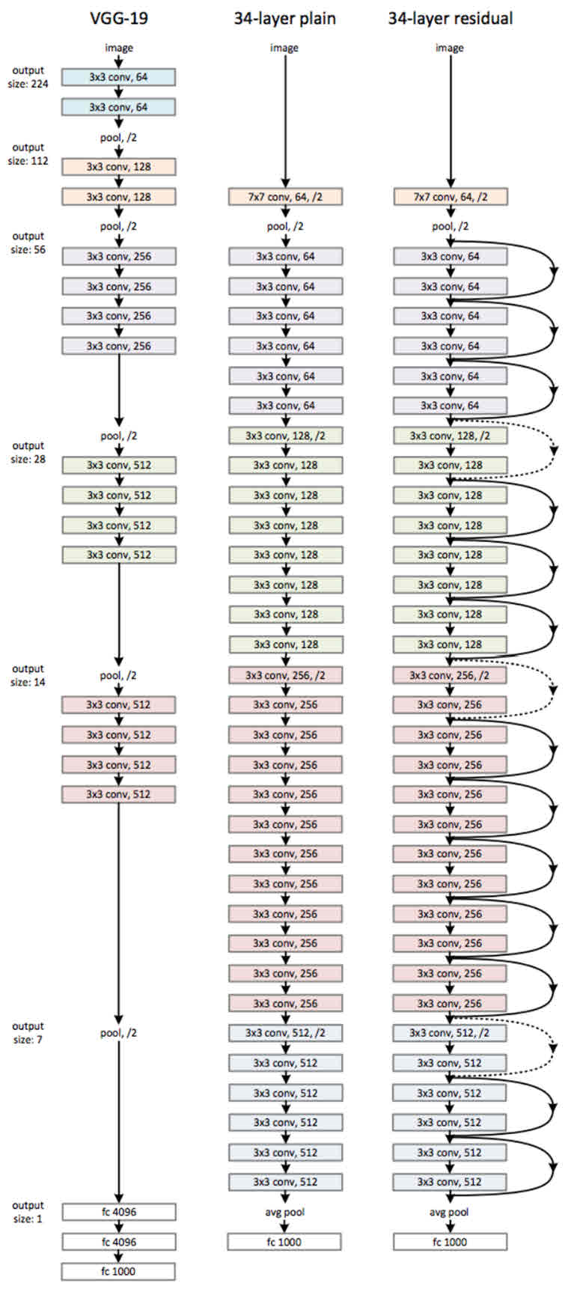
Resnet
2015 이미지넷 이미지 인식 대회(ILSVRC)에서 우승을 차지한 알고리즘
이미지 분류용 CNN 알고리즘으로 마이크로소프트에서 개발
많은 논문에서 사용되는 기본적인 알고리즘
기존의 방식으로는 레이어를 무조건 깊게 한다고 성능이 좋아지지 않음
이에 Residual Block를 사용하여 레이어를 깊게 만들 때 그 효과가 나타나도록 함

Slide 11
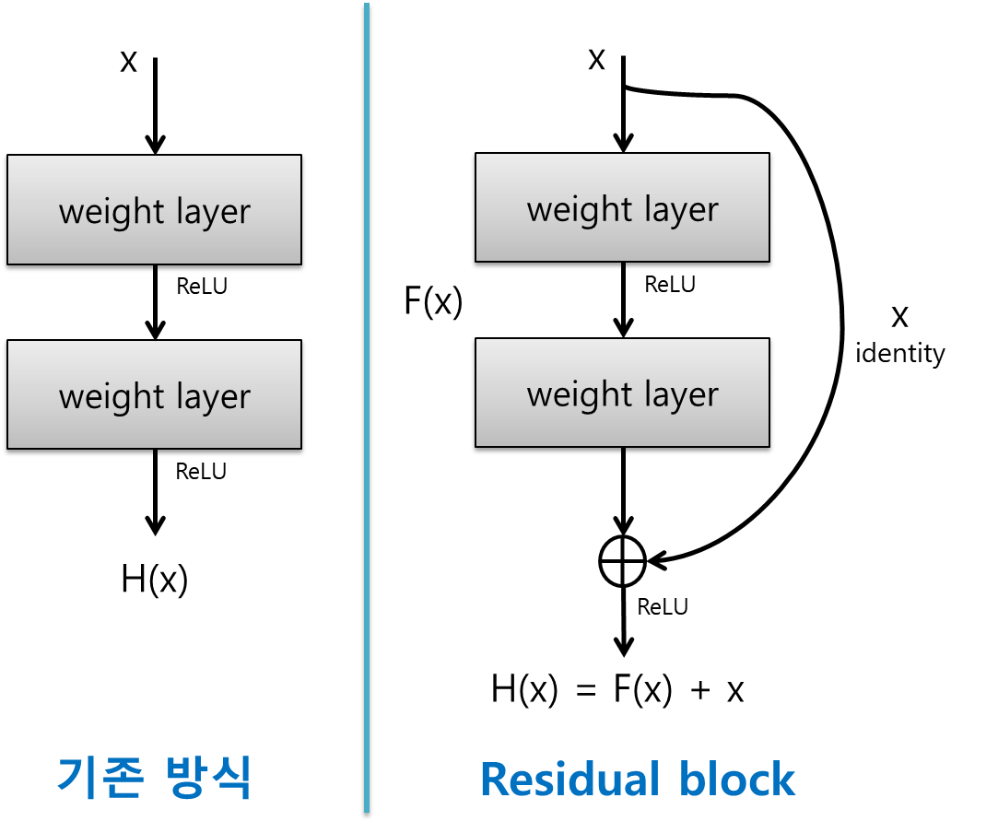
Resnet
input을 output에 더할 수 있도록 지름길(shortcut)을 만들어 예측값과 실제 관측값의 차이를 최소화

Slide 12
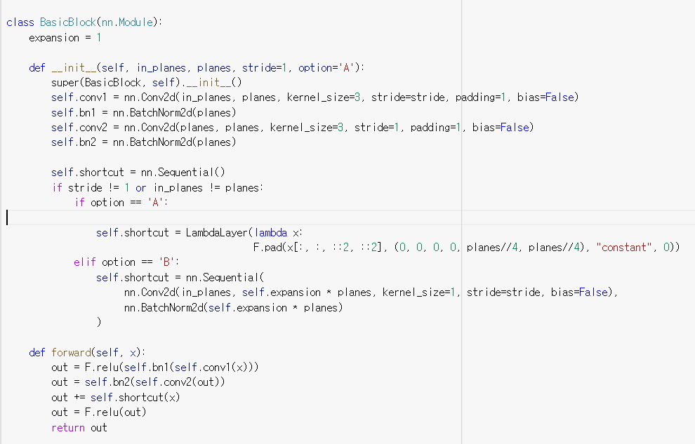
Resnet
Residual Block 제작

Slide 13
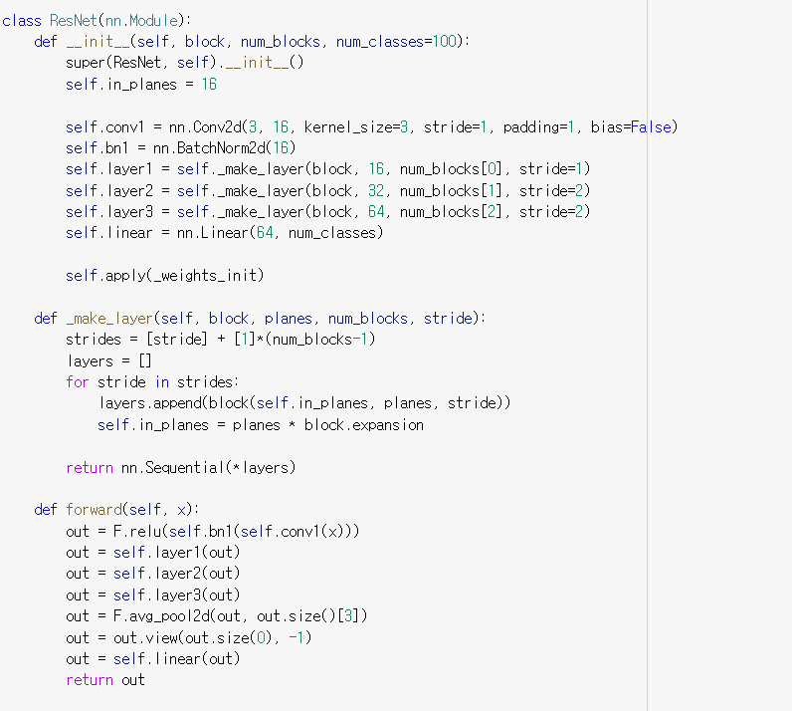
Resnet
Resnet 제작

Slide 14
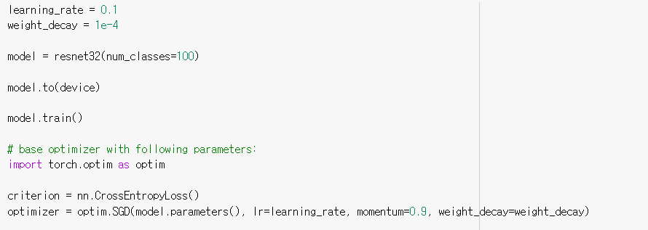
Resnet
Learning rate 0.1
Loss funtion은 cross entropy
Optimize function은 SGP를 사용

Slide 15
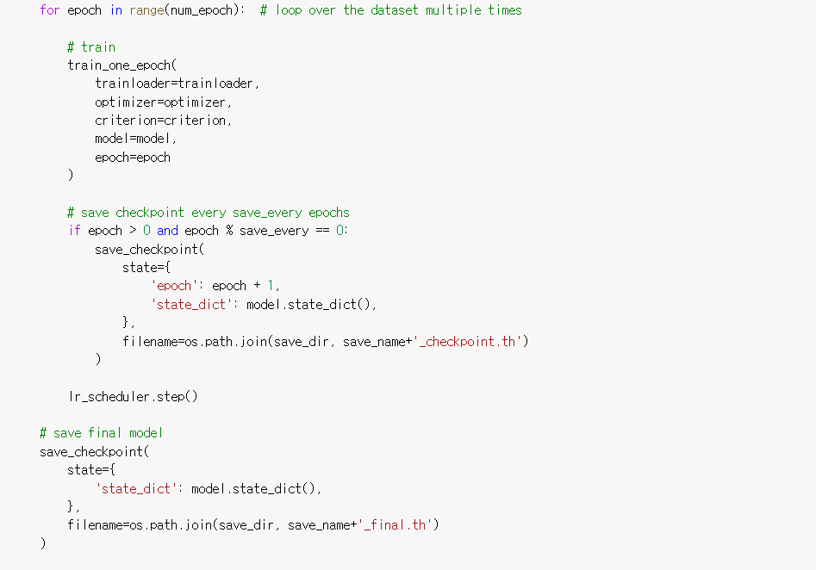
Resnet
100 epoch으로 학습 진행
중간에 check 포인트 설정하여 중간 모델들도 저장
파라미터들과 가중치들 모두 저장

Slide 16
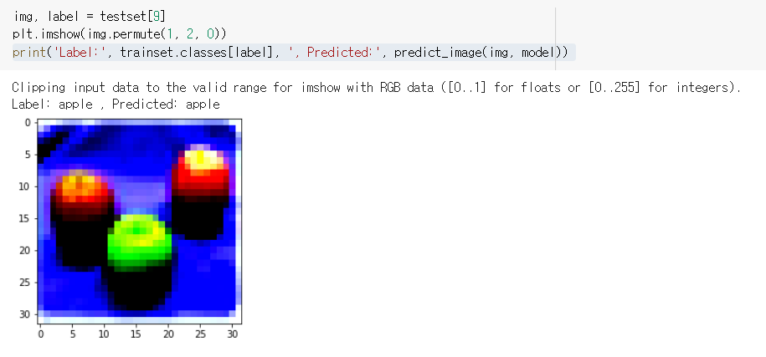
Resnet
학습 완료 후 test
Apple을 정확히 apple로 인식하고 있음

Slide 17
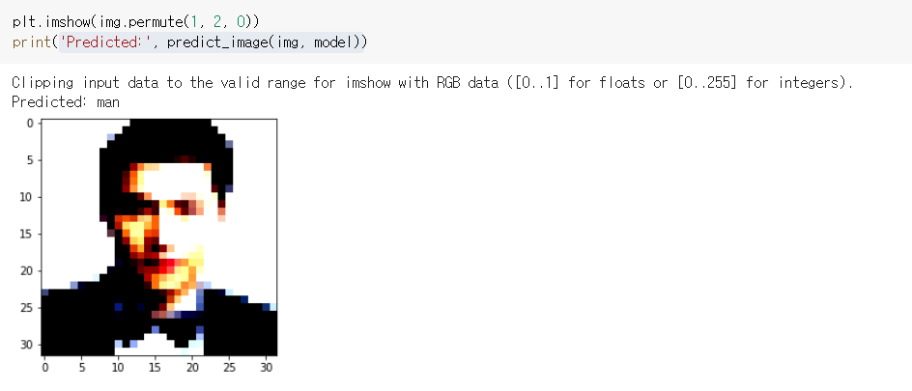
Resnet
학습 완료 후 test
정우성을 정확히 man으로 인식하고 있음

Slide 18
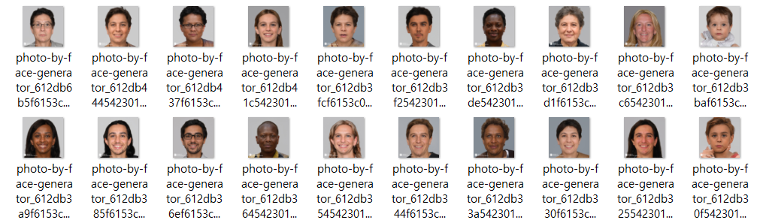
Resnet
인공지능 사이트에서 가상의 사람 20장을 만들어서 실험에 사용

Slide 19
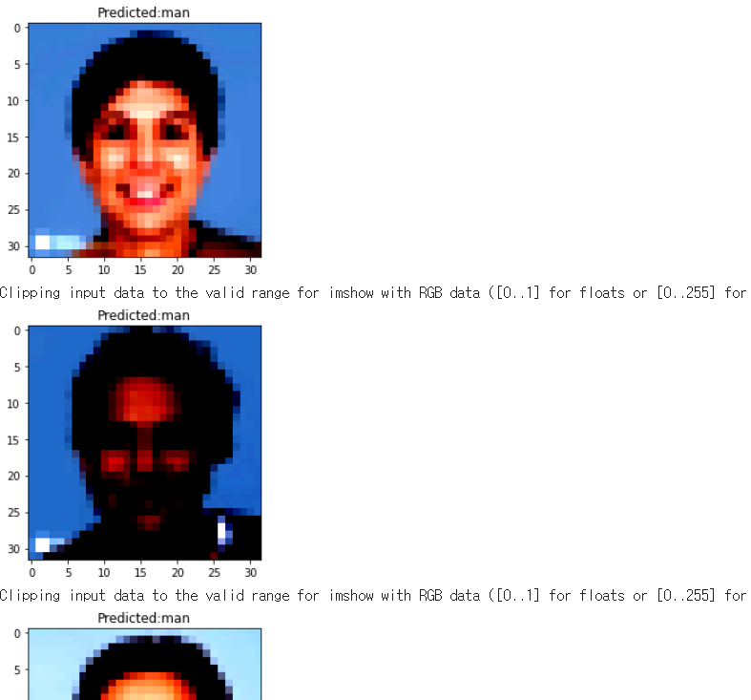
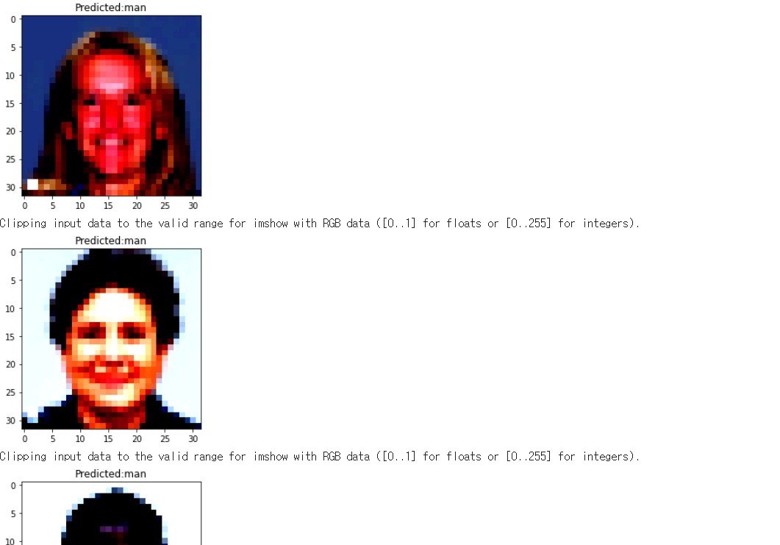
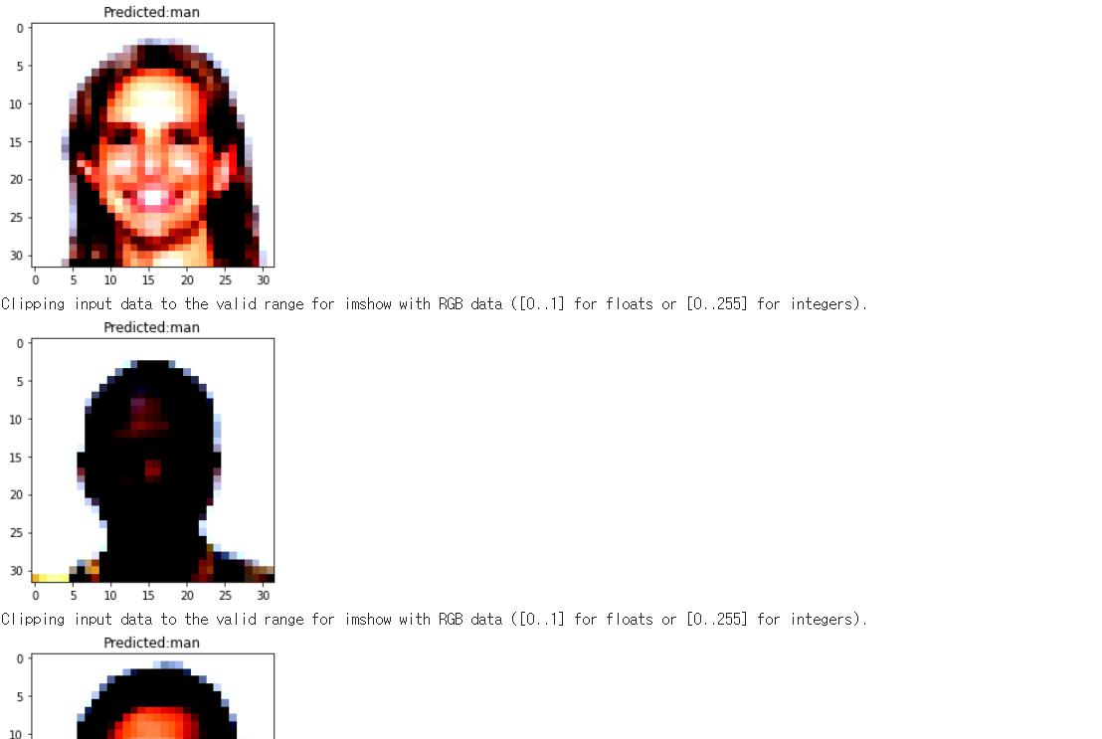
Resnet
실험 이미지들 test
실험 이미지들을 man으로 인식하고 있음

Slide 20
Resnet
현재 진행 상황
Adversarial example을 만드는 중
원래 Adversarial example 을 tensorflow를 사용하여 만들었었는데 현재 사용한 모델과 파라미터들은 모두 pytorch를 사용하여 학습했기 때문에 pytorch 기반으로 Adversarial example를 만들고 있음

Slide 21
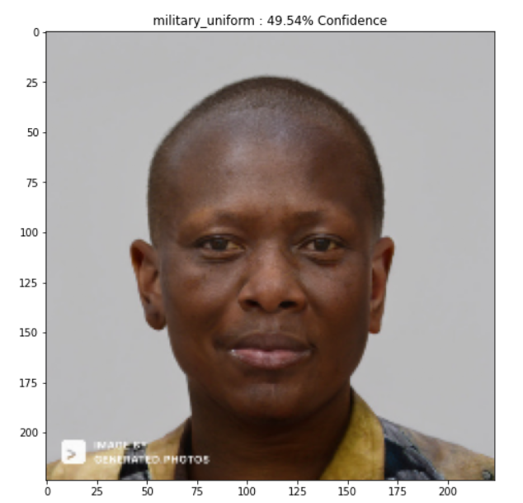
ImageNet
ImageNet에는 ‘사람’에 대한 클래스가 없어서 다른 클래스로 구분됨
이에 ‘사람’ 클래스가 있는 다른 데이터셋으로 실험을 진행하는 것이 맞다고 판단
다른 데이터셋들을 찾음

Slide 22
평가방법

Slide 23
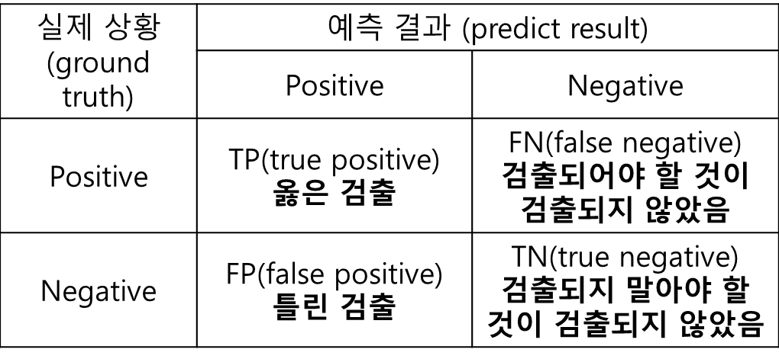
평가방법
TP : 맞다고 예측한 것이 진짜 맞음
TN : 틀리다고 예측한 것이 진짜 맞음
FP : 틀리다고 예측한 것이 틀렸음
FN : 맞다고 예측한 것이 틀렸음

Slide 24
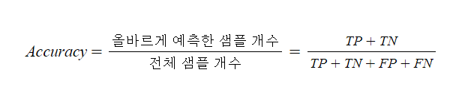
평가방법
가장 많이 사용하는 Accuracy 사용
Case1: cifar-100 test 데이터를 사용하여 엡실론값을 가지고 점점 Accuracy가 낮아진다는 것을 보여줌
Case2: 실제 어플리케이션&모델을 사용하여 전체 adversarial example을 test하여 엡실론값을 가지고 점점 Accuracy가 낮아진다는 것을 보여줌

Slide 25
Conclusion

Slide 26
Conclusion
모델 학습 완료
실험데이터들을 man으로 class 분류하는 것도 확인 완료
평가방법 고민

Slide 27
Future Work
Adversarial Example 만들어서 Accuracy 돌려오기

